Slide 1
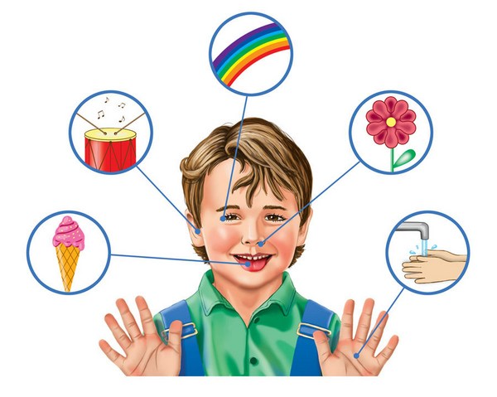
§ 5 Как человек познает мир.
Сидорова О.В.

Slide 2
Психея – это душа
Платон на фреске
«Афинская школа»

Slide 3
Психея – богиня человеческой души

Slide 4
Психика - свойство мозга активно отражать действительность
Процессы психики:
ощущение
восприятие
мышление
память
чувства
речь
внимание

Slide 5
Рабочая тетрадь
Стр. 19, № 3, 4, 5

Slide 6
Восприятие состоит из одного или более ощущений, создающих наиболее полное представление об объекте. Т.е. восприятие будет, даже если человек не прикасается к чашке, с закрытыми глазами будет вдыхать аромат кофе (одно ощущение).
Ощущение (в психологии) - процесс отражения отдельных свойств объектов окружающего мира, (ощущение аромата кофе, цвета, температуры и т.д.).
Восприятие — познавательный процесс, формирующий субъективную картину мира, (как целостного впечатления, например, восприятие чашки кофе как целостного образа)

Slide 7
Домашнее задание
§ 5, вопросы 1- 4
р/т стр. 20-21 № 6, 8, 9

Slide 8
Сферы специализации левого и правого полушарий головного мозга
Левое полушарие | Правое полушарие
Обработка вербальной информации: Левое полушарие мозга отвечает за ваши языковые способности. Это полушарие контролирует речь, а также способности к чтению и письму. Оно также запоминает факты, имена, даты и их написание. | Обработка невербальной информации: Правое полушарие специализируется на обработке информации, которая выражается не в словах, а в символах и образах.
Аналитическое мышление: Левое полушарие отвечает за логику и анализ. Именно оно анализирует все факты. Числа и математические символы также распознаются левым полушарием. | Воображение: Правое полушарие дает нам возможность мечтать и фантазировать. С помощью правого полушария мы можем сочинять различные истории. Правое полушарие отвечает также за способности к музыке и изобразительному искусству.
Последовательная обработка информации: Информация обрабатывается левым полушарием последовательно по этапам. | Параллельная обработка информации: Правое полушарие может одновременно обрабатывать много разнообразной информации. Оно способно рассматривать проблему в целом, не применяя анализа.

